Slide 1
La gestion des déchets nucléaires
Nancy, Academie des science de Lorraine, 22 novembre 2015
Yves Bréchet
Yves.Brechet@cea.fr

Slide 2
SOMMAIRE
LE CONTEXTE
LA SITUATION INTERNATIONALE
LA SITUATION EN FRANCE
CONCLUSIONS

Slide 3
LE CONTEXTE

Slide 4
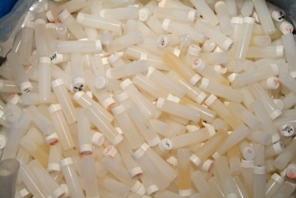
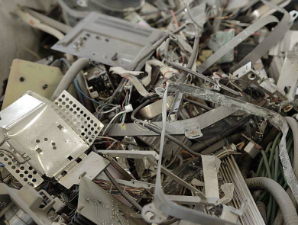
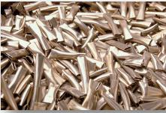
Les déchets radioactifs
Au sens du code de l’environnement, les déchets radioactifs sont des substances radioactives pour lesquelles aucune utilisation n’est prévue ou envisagée, contrairement aux matières radioactives pour lesquelles une utilisation ultérieure est prévue ou envisagée.
Ils peuvent se trouver sous forme liquide ou solide. La grande majorité d’entre eux ressemble à des déchets classiques : outils, vêtements ferrailles, plastiques, boues…
Les déchets radioactifs font l’objet d’une gestion spécifique. Afin de permettre leur prise en charge de manière adaptée, ils sont classés en différentes catégories en fonction de :
  leur niveau de radioactivité ;
  leur durée de vie.

Slide 5
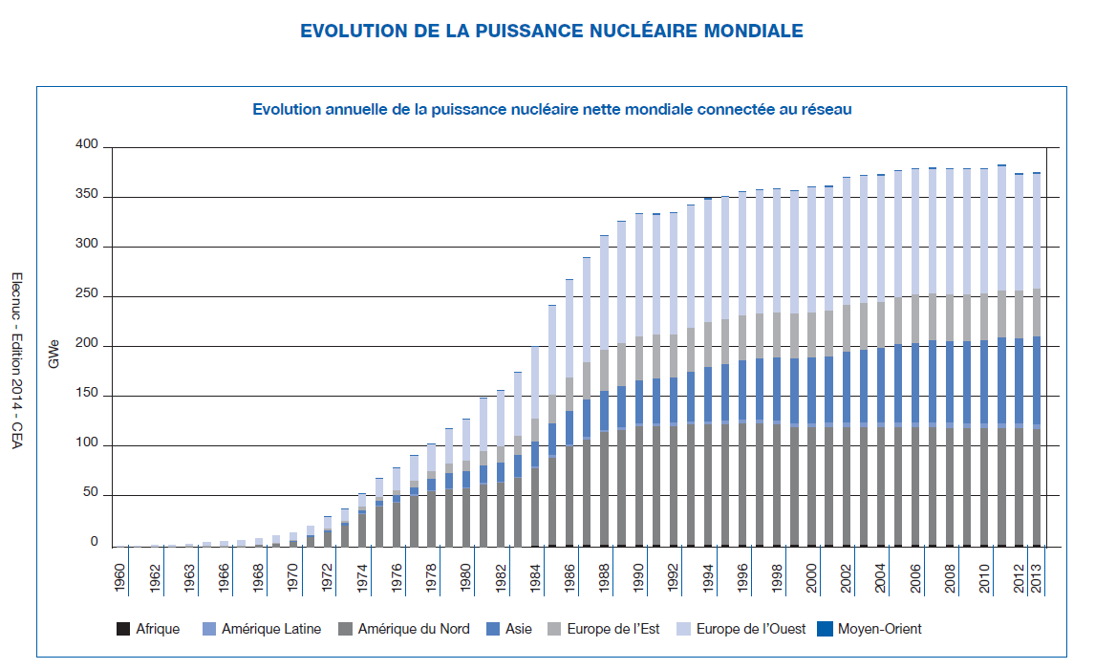
Origine : production électronucléaire

Slide 6
Suede
9,5 GWe
Finlande
2,7 GWe
UK
9,2 GWe
Russie
23,6 GWe
Canada
13,5 GWe
Belgique
5,9 GWe
Allemagne
12 GWe
France
63 GWe
Ukraine
13,1 GWe
Suisse
3,3 GWe
Japon
42,4 GWe
USA
99 GWe
Chine
16 GWe
Capacité mondiale connectée au réseau : 372 Gwe
(source : ELECNUC, Edition 2014 – CEA)

Slide 7
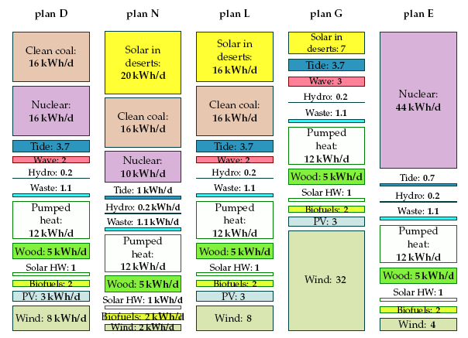
Plans énergétiques possibles ( faisabilité) (D.McKay).

Slide 8
Emission de Gaz a effet de serre
pour chaque source d’énergie

Slide 9
LES ENR SONT DIFFUSES…
source | Densité énergétique W/m2
Eolien | 2.5
Plants | 0.5
Solaire PV | 5-20
Hydraulique piscine | 3
Hydraulique au fil de l eau | 8
Solaire a concentration dans le desert | 15-20
FISSION NUCLEAIRE : 1000 W/m2
Aussi longtemps qu’on aura besoin d une energie concentrée pour les industries électrointensives, ou pour les habitats urbains denses , la solution « tout renouvelable » ne sera pas une solution viable.

Slide 10
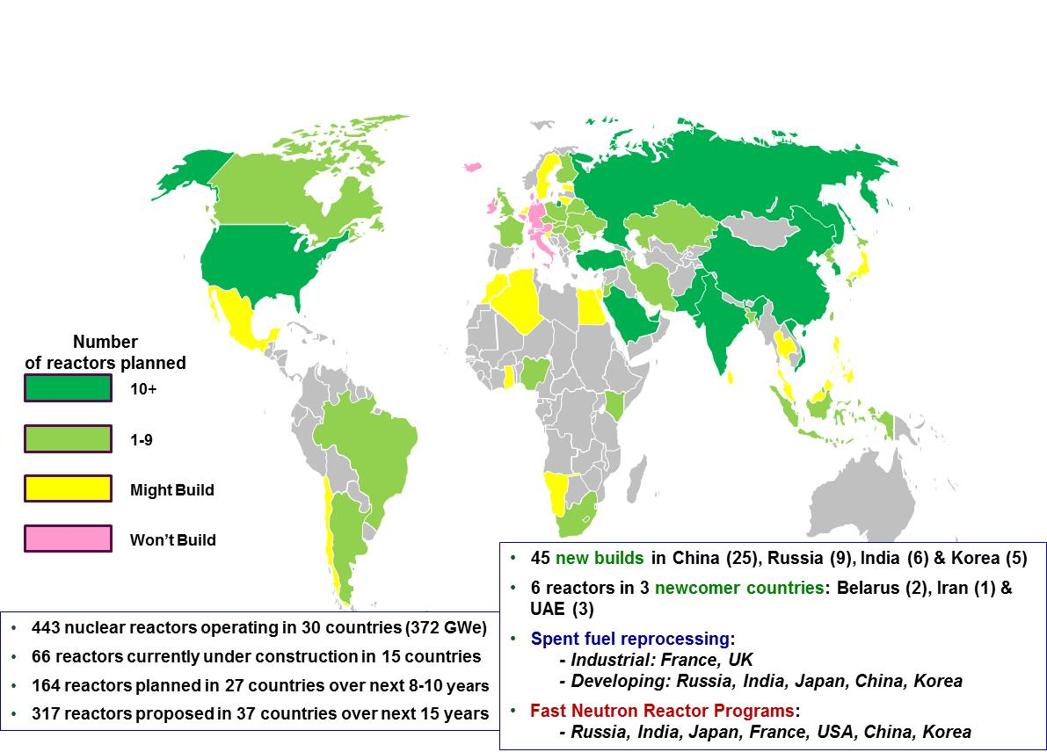
Global Nuclear Construction Plans→ 700-1500 GWe by 2050?

Slide 11
LA SITUATION INTERNATIONALE

Slide 12
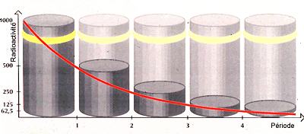
Le stockage : la solution de gestion à long terme
En raison de la décroissance naturelle de la radioactivité, les déchets radioactifs ont la particularité de voir leur dangerosité diminuer progressivement dans le temps. En fonction des déchets, cette décroissance peut prendre de quelques jours à plusieurs centaines de milliers d’années.
La solution pour protéger l’homme et l’environnement du danger que les déchets représentent est de les isoler le temps nécessaire à cette décroissance radioactive.
C’est pourquoi en complément de l’entreposage, solution provisoire, la France, comme de nombreux autres pays, a fait le choix du stockage comme solution de gestion à long terme.

Slide 13
Donnes d’inventaire colis HA (Haute activité)
Cycle ouvert
Cycle mixte
Cycle fermé

Slide 14
Données d’inventaire colis MAVL
Cycle mixte
Cycle fermé

Slide 15









Les configurations de sites a l’étude
surface
-100m
-500m
Roche cristalline
-1000m
Roche argileuse
Roche saline
-200 | -500 | -475 | -420 | -600 | -900 | -650 | -240 | -1000 | ou -500 | -500
H | H | V | V | H | H | V | H | V | H | H
Profondeur (m)
Alvéoles stockage

Slide 16
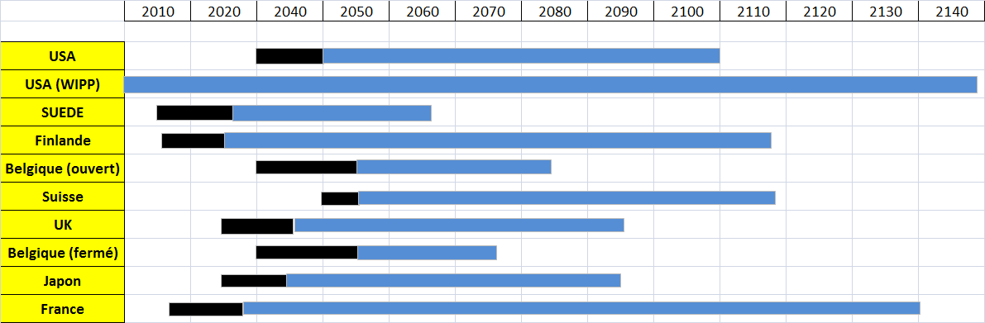
Etat des déploiements industriels
Conception industrielle (APS/APD)
Exploitation industrielle (+ fermeture)

Slide 17
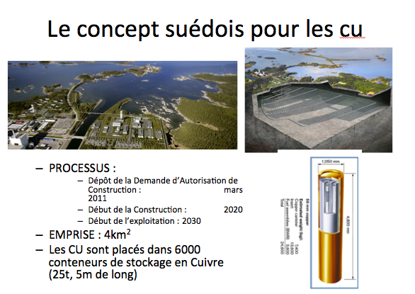

Slide 18
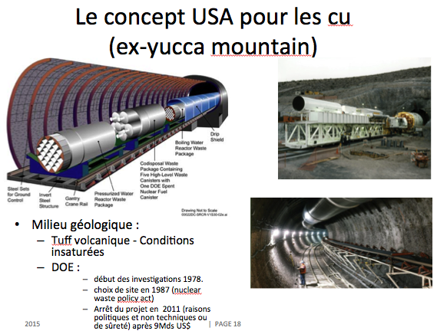

Slide 19
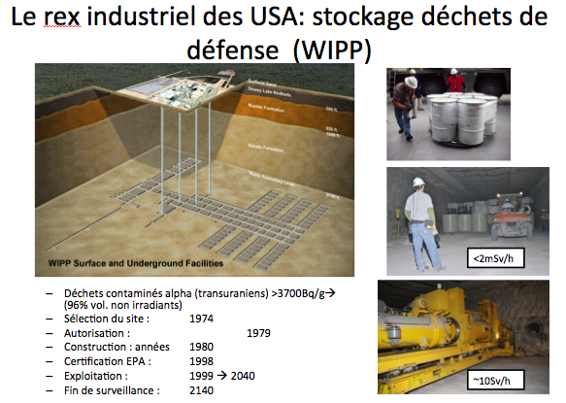

Slide 20
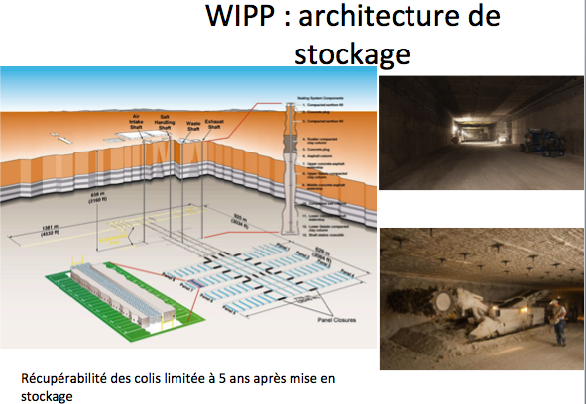

Slide 21
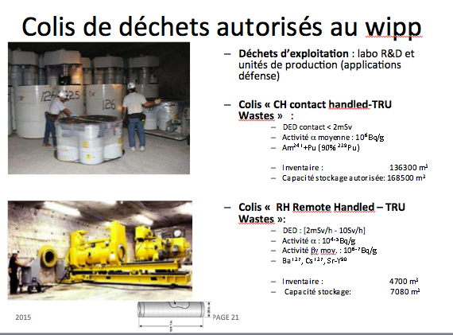

Slide 22
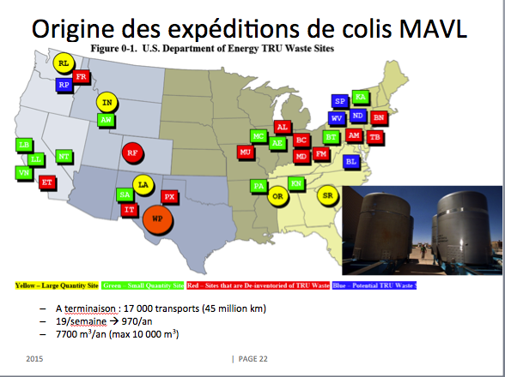

Slide 23
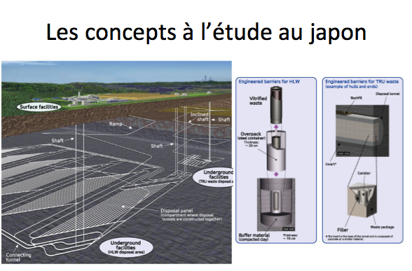

Slide 24
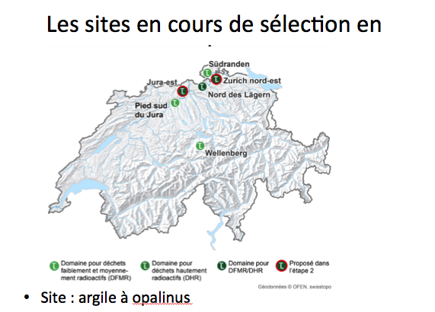

Slide 25
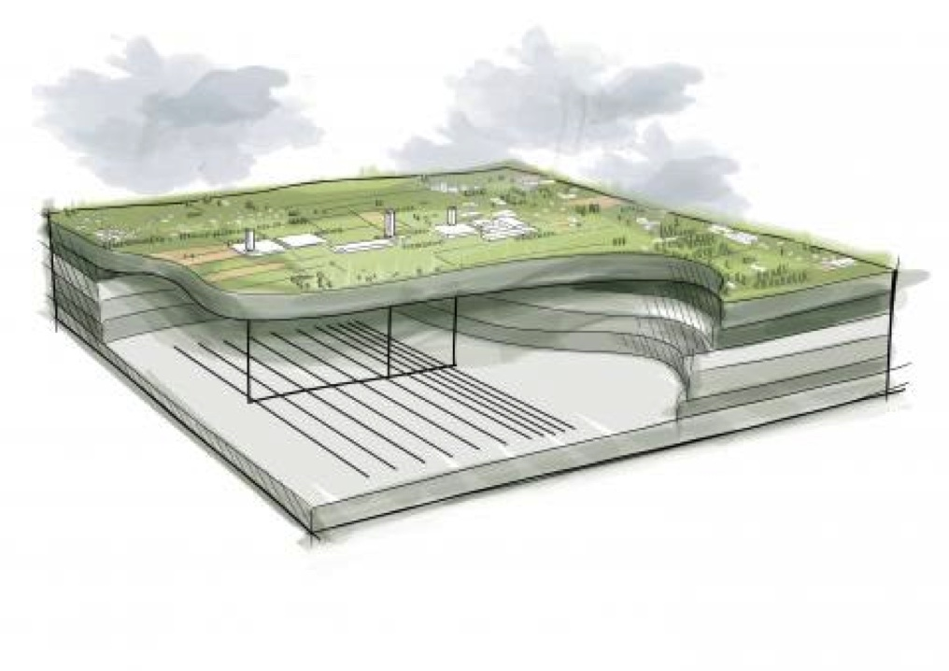
Situation en Belgique
  « Nous avons pu démontrer qu'il est possible de construire des puits et des galeries dans des couches d'argile profondes à l'aide de méthodes industrielles. » explique Marc Demarche, président d'EURIDICE, mars 2015.

Slide 26
conclusions
 | MERITES | LIMITES
FINANCEMENT PROJET | Fond dédié chez les producteurs | Non libératoire (propriété des déchets)
GEOLOGIE | Performance de confinement de l’argile Pas de besoin de BOV | Infrastructure souterraine à revêtements béton
DEPLOIEMENT INDUSTRIEL | Choix du stockage géologique décidé par la loi de 2006 Calendrier instauré par la loi (2006, TSN) Site sélectionné | DAC décalé de +2 ans DAC déposé en Suède et Finlande

Slide 27
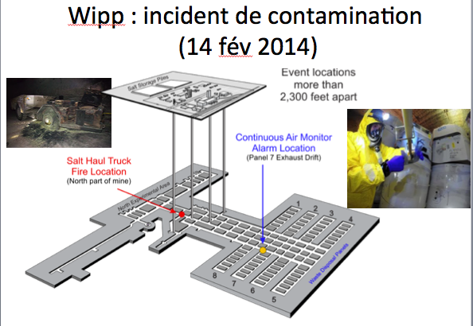

Slide 28
Impacts dosimétriques
Dose estimée | Limite règlementaire
Max pour le travailleur : 100 µSv | 50000 µSv/an
Max pour le public : 1 < 10 µSv | DOE limit (adultes) 1000 µSv/an DOE limite (enfant) 250 µSv/an
Bruit fond naturel WIPP 3100 µSv | EPA Air standard par inhalation : 100 µSv/an

Slide 29
LA SITUATION FRANCAISE

Slide 30
Les principes de gestion des déchets radioactifs
Prescrit par la loi du 28 juin 2006, le Plan National de Gestion des Matières et des Déchets Radioactifs (PNGMDR) publié tous les 3 ans constitue un outil opérationnel de planification globale de la gestion des matières et des déchets. Il vise principalement à :
dresser un bilan régulier de la politique de gestion de ces substances radioactives,
évaluer les besoins nouveaux,
à déterminer les objectifs à atteindre à l'avenir, notamment en termes d'études et de recherches.
Production
Tri
Traitement
Conditionnement
Entreposage
Stockage
Transport éventuel
Les producteurs de déchets sont responsables :
du tri, du conditionnement, de l’entreposage, du transport jusqu'au centre de stockage de leurs déchets,
de leur caractérisation (inventaire radiologique…) avant leur prise en charge dans la filière retenue,
du financement de leur prise en charge dans une filière adaptée.
L’Andra est
responsable de la gestion à long terme de l’ensemble des déchets radioactifs

Slide 31
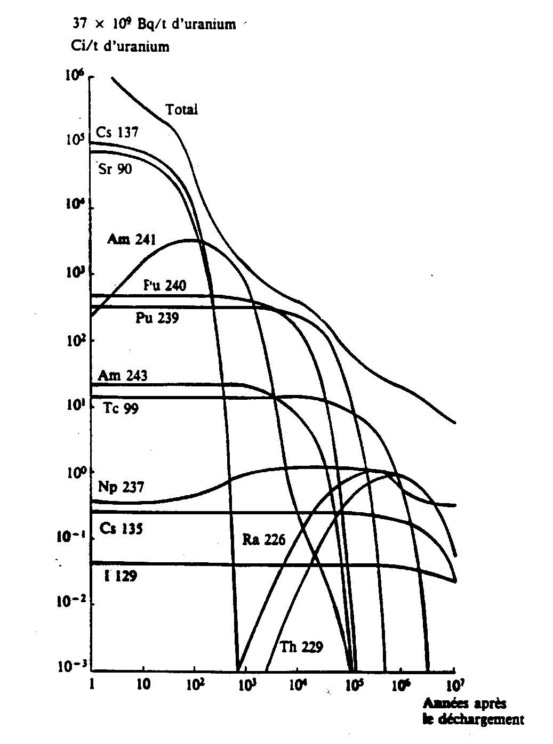
Les déchets HAVL
.
Produits de
fission (35 kg)
Actinides mineurs
(Np, Am, Cm (0,8 kg)
U 235 (33 kg)
Pu (10 kg)
U 235 (8 kg)
U 238 (967 kg)
U236 (4,6kg)
Combustible
neuf (1000 kg)
U 238 (943 kg)
Combustible
irradié (1000 kg)
3 années

Slide 32
Les modes de gestion à long terme associés aux différentes catégories de déchets
 | Déchets dits à vie très courte contenant des radioéléments de période < 100 jours | Déchets dits à vie courte dont la radioactivité provient principalement de radionucléides de période ≤ 31 ans | Déchets dits à vie longue contenant une quantité importante de radionucléides de période > 31 ans
Très Faible Activité (TFA) | Gestion par décroissance radioactive | Recyclage ou stockage dédié en surface (Cires)
Faible Activité (FA) |  | Stockage de surface (CSA) | Filières à l’étude
Moyenne Activité (MA) |  |  | en projet (Cigéo)
Haute Activité (HA) | Catégorie inexistante ^{[1]} | Filière
^{[1]} Les déchets de haute activité à vie très courte n’existent pas.
Article L542-1-2 du code de l’environnement :
« après entreposage, les déchets radioactifs ultimes ne pouvant pour des raisons de sûreté nucléaire ou de radioprotection être stockés en surface ou en faible profondeur font l’objet d’un stockage en couche géologique profonde. »

Slide 33
Le cycle du combustible nucléaire

Slide 34
La stratégie française
Produits de Fission:
  Vitrification
  Protection par des gaines d’aciers inox évitant le contact avec l’eau
  Option de barrière d’ingénierie (Verres) pour eviter la diffusiondes PF
Actinides
  Plutonium: réintroduit dans le cycle
  Actinides mineurs ( Am, Cm, Np)
  Transmutation?
  Stockage profond
  Option de barrière géologique (argilite) qui piège les actinides

Slide 35
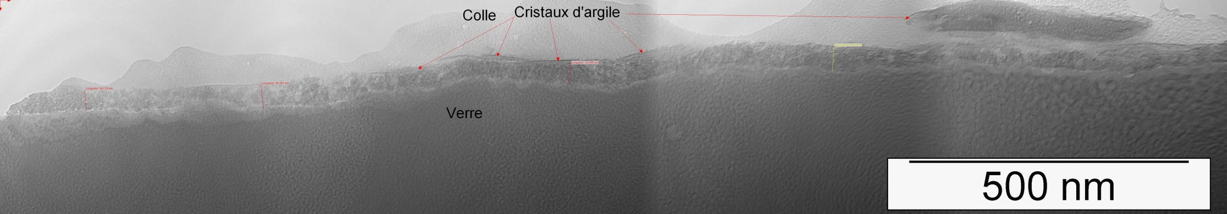
Les enjeux matériaux : les verres
Conforter la ddv : 300000 ans
  Essais dans l’argile
  Étude de la sorption du Si sur PC
  Modélisation chimie transport

Slide 36
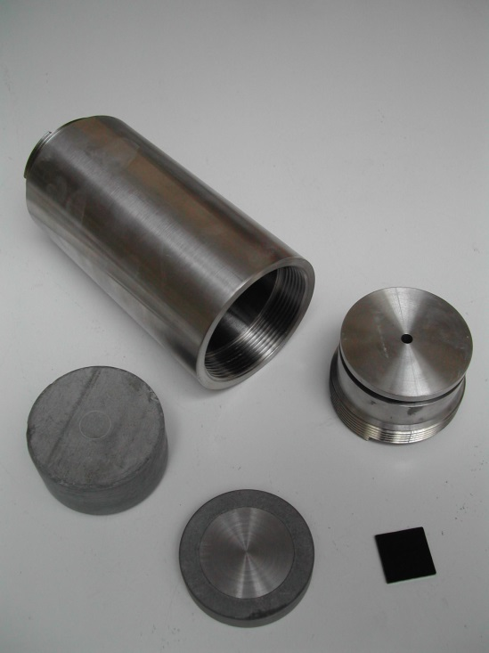
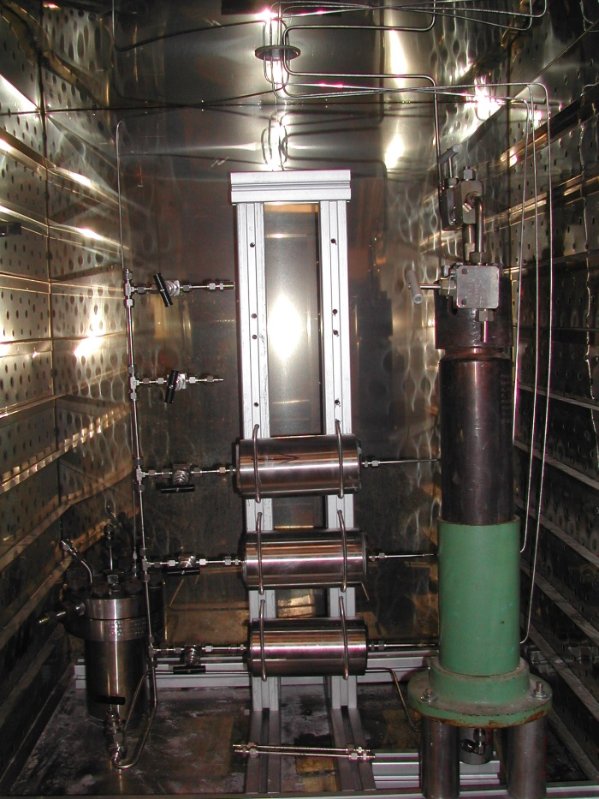
La corrosion
Améliorer la prévision des vitesses de corrosion de l’acier dans l’argilite de Bure ➔ terme source H2 ; ddv sur-conteneur
La corrosion des déchets métalliques → terme source RN et H2
  → Déchets compactés / colis béton : Zr ; inox ; 718 ; Al ; Mg

Slide 37
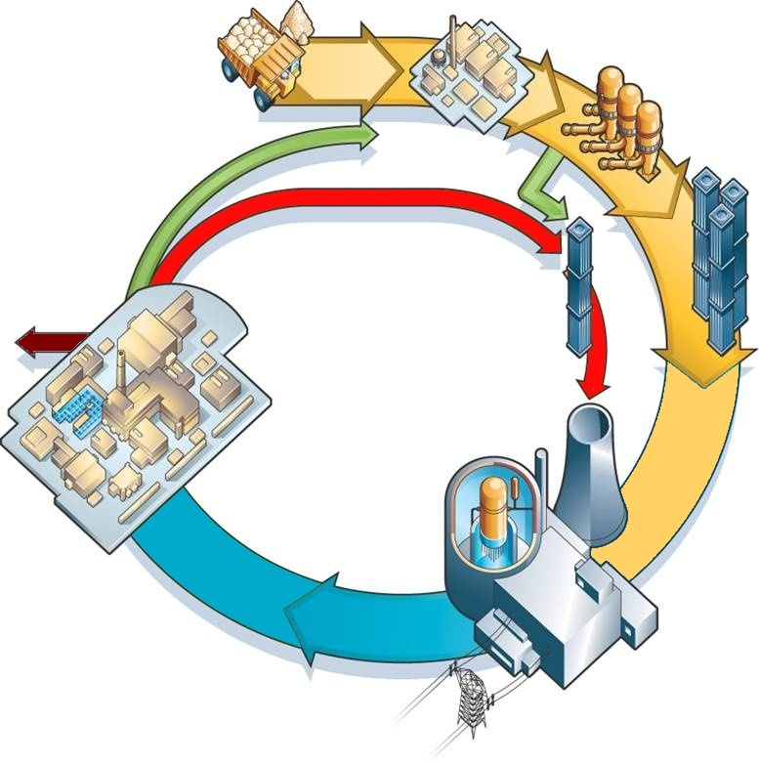
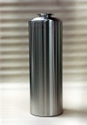

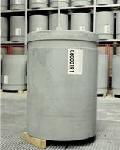
Le multi-recyclage des matières dans un parc RNR
Concentration
Conversion
Mines
© CEA
Enrichissement
Uranium Appauvri/ Uranium de retraitement
Stockage
HAVL
vitrifiés
Plutonium
MAVL
compactés
uranium
Fabrication
combustibles
MOX- RNR
Entreposage
Déchets ultimes
(PF + AM)
FMA-VC
Combustible usé
Usine de
Traitement
Réacteur à
neutrons rapides

Slide 38
Les déchets HAVL
.
Produits de
fission (35 kg)
Actinides mineurs
(Np, Am, Cm (0,8 kg)
U 235 (33 kg)
Pu (10 kg)
U 235 (8 kg)
U 238 (967 kg)
U236 (4,6kg)
Combustible
neuf (1000 kg)
U 238 (943 kg)
Combustible
irradié (1000 kg)
3 années

Slide 39


Réacteurs à neutrons rapide: le Demonstrateur ASTRID
17/12/2012
Decision to implement preliminary design phase 2
Milestone:
Decision of Construction
Preliminary Options
Fuel Loading and Start Up
ASTRID
2010 |  | 2011 |  | 2012 |  | 2013 |  | 2014 |  | 2015 |  | 2016 |  | 2017 |  | 2019 |  | 2020 |  |  |  | 2025 |  | 25
Preliminary design
Phase 1
Preliminary design
Phase 2
Detailed design
Construction
FUEL CYCLE
Feasibility Report on Minor Actinides Partitioning
Position Report on Minor Actinides Partitioning & Transmutation
Fuel Treatment Facility (ATC)
R&D on Plutonium Multi-Recycling

Slide 40
CONCLUSIONS

Slide 41
La gestion des déchets radioactifs ne se limite pas à leur stockage
L’optimisation globale de cette gestion nécessite de se mobiliser sur toutes les étapes, depuis la production des déchets jusqu’à leur stockage :
  Etude des possibilités de recyclage de certains déchets :
    Pour préserver la ressource rare qu’est le stockage
  Développement de nouveaux procédés de traitement-conditionnement :
    Pour réduire les volumes de déchets à stocker
  Accompagnement des opérations de démantèlement :

Slide 43
Les filières de gestion existantes

Slide 44
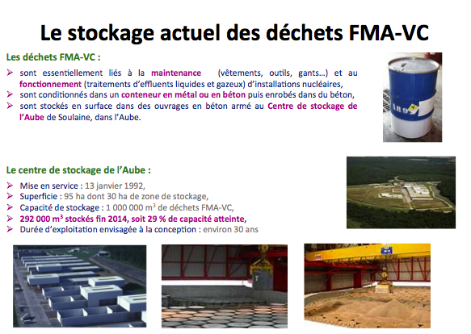

Slide 45
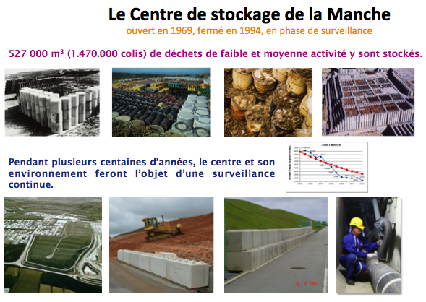

Slide 46
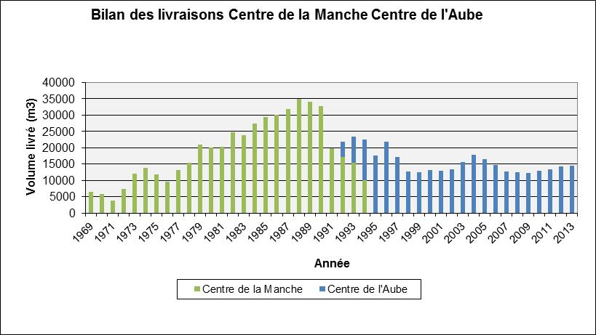
Le CSA : une installation industrielle prévue pour une exploitation sur une trentaine d’années
  Capacité de 1 millions de mètres cubes
  Flux de dimensionnement: 30 000 m³ par an (dont 30 000 fûts pour la presse à compacter)
… Le REX: une réduction significative de la production de déchets
  Réduction à la source chez les producteurs de déchets
  Nouvelles technologies (compactage, incinération)
➔ Une durée d’exploitation prévisible bien supérieure à celle prévue à la conception

Slide 47
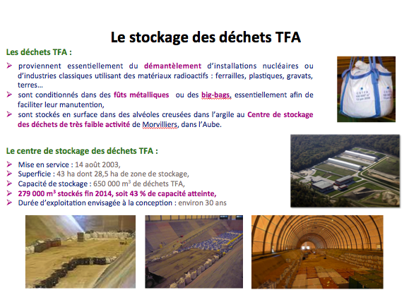

Slide 48
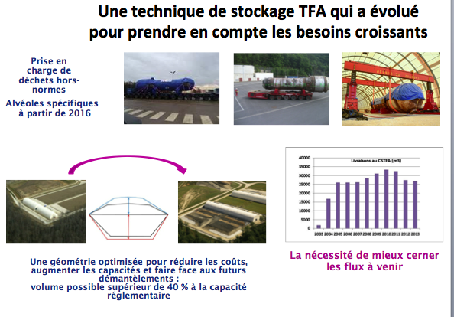

Slide 49
Les filières de gestion à mettre en place
Les déchets HA et MA-VL

Slide 50
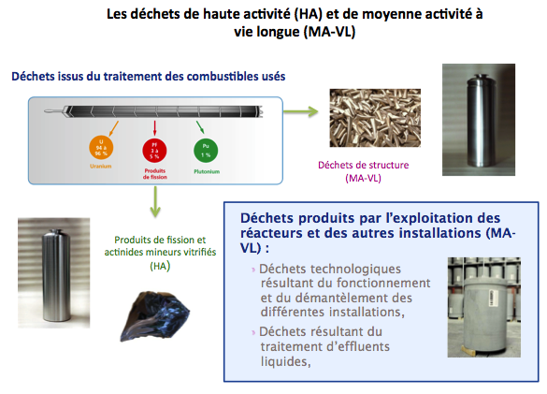

Slide 51
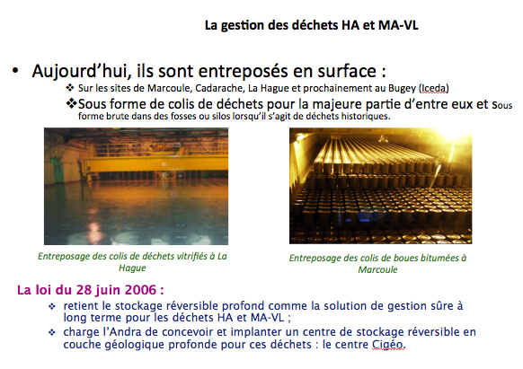

Slide 52
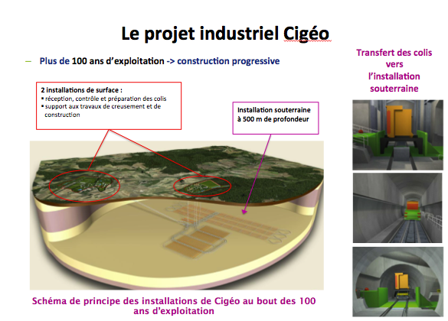

Slide 53
Les prochaines étapes
Demande d’autorisation de création
2017
Démarrage phase industrielle pilote
2025
Débat public
2013
Bilan avant passage en exploitation courante
Plan directeur pour l’exploitation
Options de sûreté
Options de récupérabilité
2015
Décret d’autorisation
2020
Essais inactifs / actifs / Montée en cadence industrielle progressive
Evaluations et instruction
Calendrier prévisionnel sous réserve d’autorisation
AVANT-PROJET
      Enquête publique
Évaluation par la CNE
Évaluation par l’ASN et son support technique l’IRSN

Slide 55
Les filières de gestion à mettre en place
Les déchets FA-VL

Slide 56
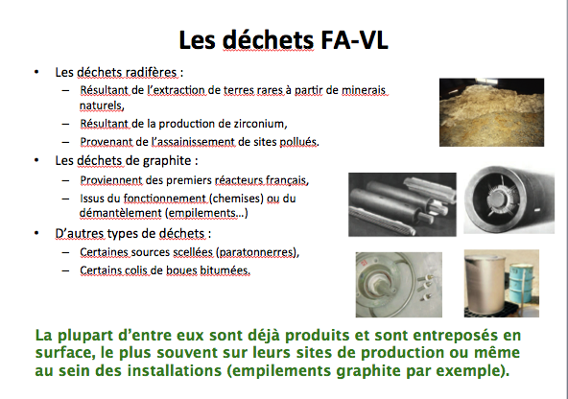

Slide 57
